Slide 1






CONTRATO DE HONORÁRIOS: DUAS VEZES MAIS RENTÁVEL
COMO TRANSFORMAR CADA CLÁUSULA EM FONTE DE RECEITA LEGÍTIMA

Slide 2


O ACOLHIMENTO DO CLIENTE
IMPORTÂNCIA DA PRIMEIRA IMPRESSÃO
MOSTRAR CLAREZA E SEGURANÇA NO CONTRATO
EXPLICAR TODAS AS FORMAS DE COBRANÇA DE FORMA TRANSPARENTE

Slide 3
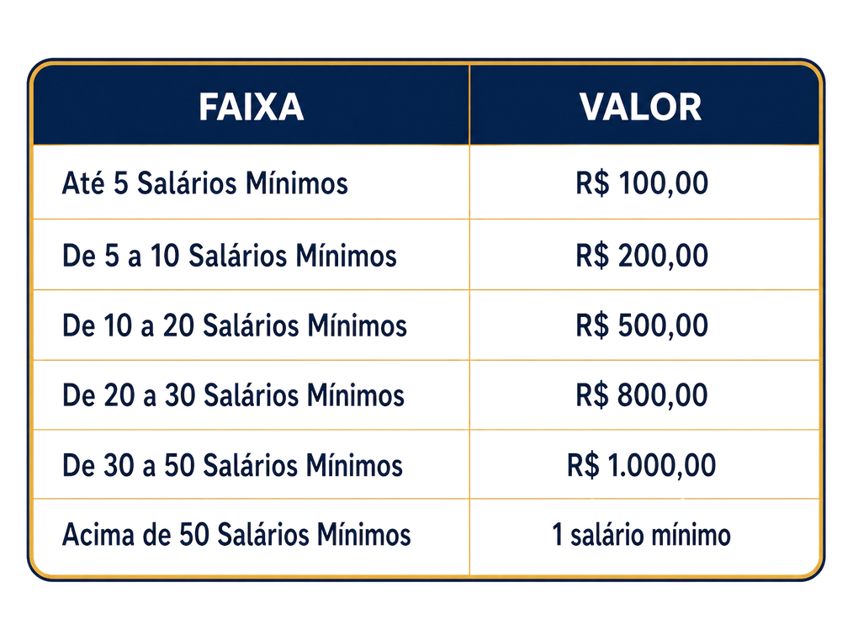

PRIMEIRA FORMA DE COBRANÇA
VALORES FIXOS CONFORME O ÊXITO LÍQUIDO:
ESTRATÉGIA: CLIENTE PAGA DE ACORDO COM A VANTAGEM OBTIDA

Slide 4
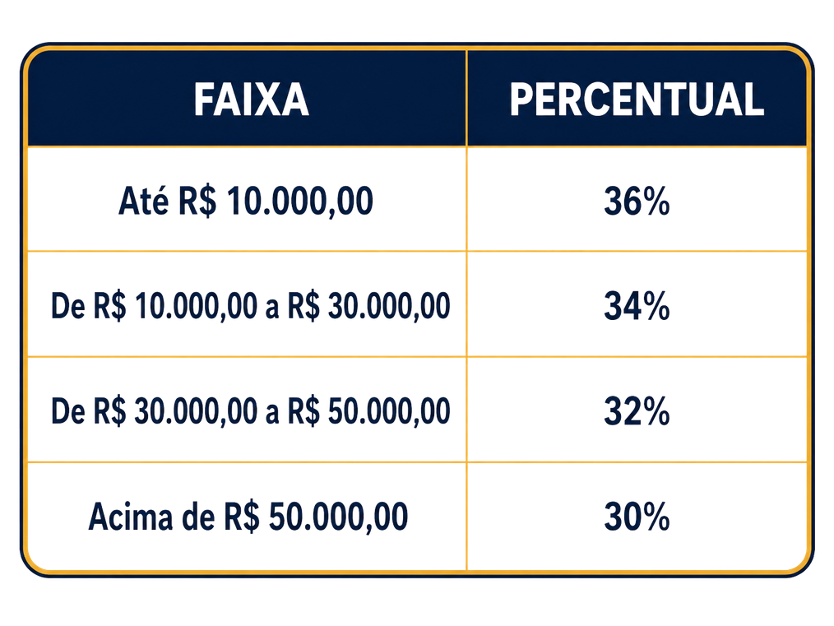
SEGUNDA FORMA DE COBRANÇA
HONORÁRIOS PRÓ-SUCESSO
PERCENTUAIS PROGRESSIVOS SOBRE O VALOR BRUTO:
ESTRATÉGIA: CLIENTE PAGA DE ACORDO COM A VANTAGEM OBTIDA

Slide 5
TERCEIRA FORMA DE COBRANÇA
RECURSO (TRT)
ACRÉSCIMO DE 5% SOBRE OS HONORÁRIOS
TETO MÁXIMO: 38%
JUSTIFICATIVA: COMPLEXIDADE E TEMPO EXTRA DA FASE RECURSAL

Slide 6
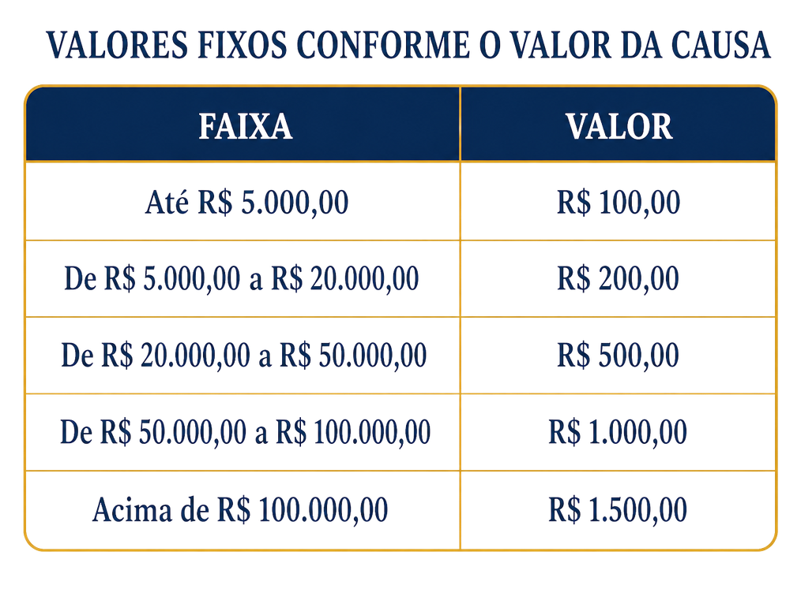
QUARTA FORMA DE COBRANÇA
PRÓ-LABORE – CÁLCULO DA INICIAL

Slide 7
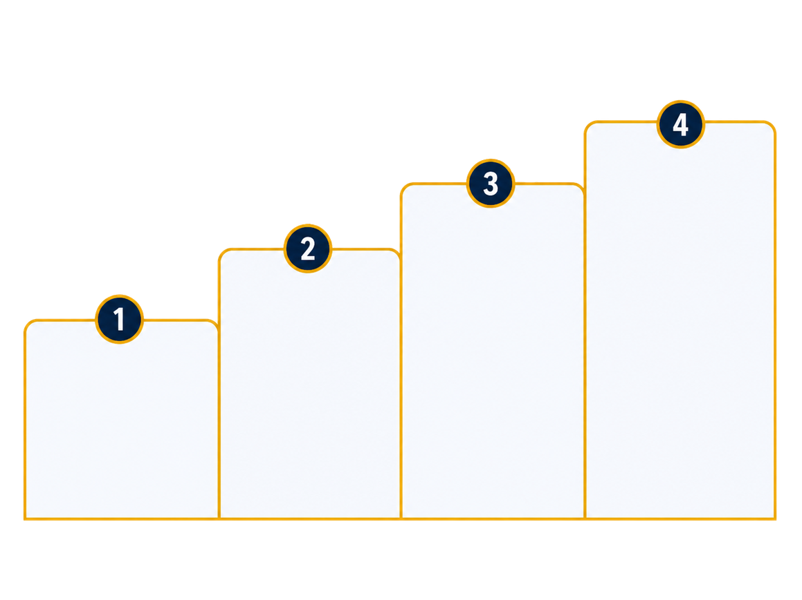

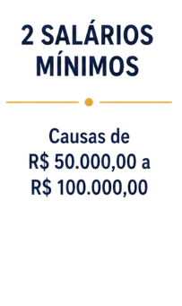
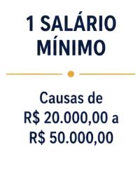

QUINTA FORMA DE COBRANÇA
PRÓ-LABORE – CÁLCULO DE LIQUIDAÇÃO

Slide 8
SEXTA FORMA DE COBRANÇA
HONORÁRIOS DE SUCUMBÊNCIA
NÃO PREJUDICA OS HONORÁRIOS CONTRATUAIS
GARANTIA MÍNIMA DE 15%
FONTE ADICIONAL DE RECEITA NO ACORDO

Slide 9
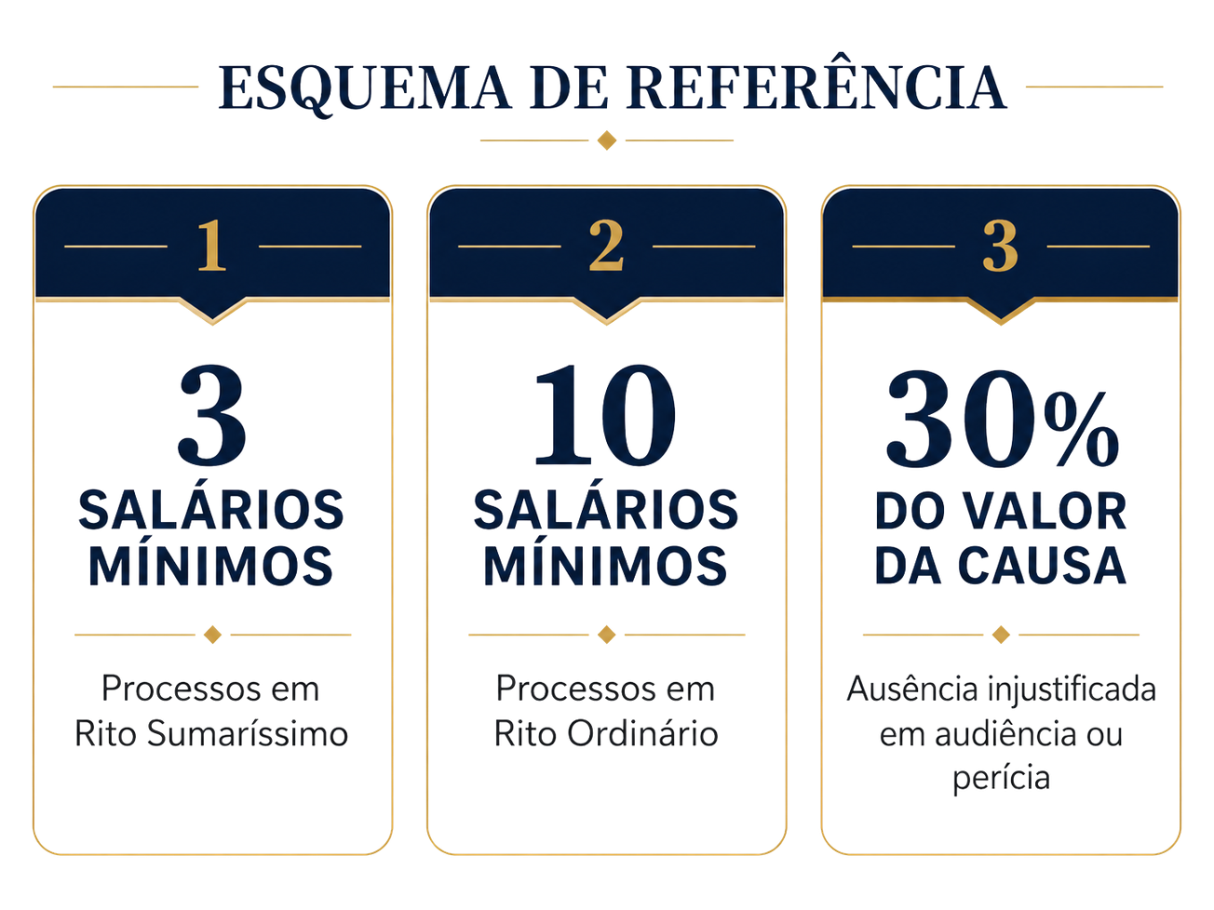

SÉTIMA FORMA DE COBRANÇA

Slide 10

FECHAMENTO/REFLEXÃO
POR QUE ESSE CONTRATO É 2X MAIS RENTÁVEL?
DIVERSIFICAÇÃO DAS FORMAS DE COBRANÇA
CLAREZA PARA O CLIENTE → MENOS DISCUSSÃO FUTURA
VALORIZAÇÃO DO TRABALHO EM CADA ETAPA
POSSIBILIDADE DE RECEITA FIXA + PERCENTUAL + SUCUMBÊNCIA

